Slide 1

嵌入式操作系统
--逐步构建
时间片

Slide 2
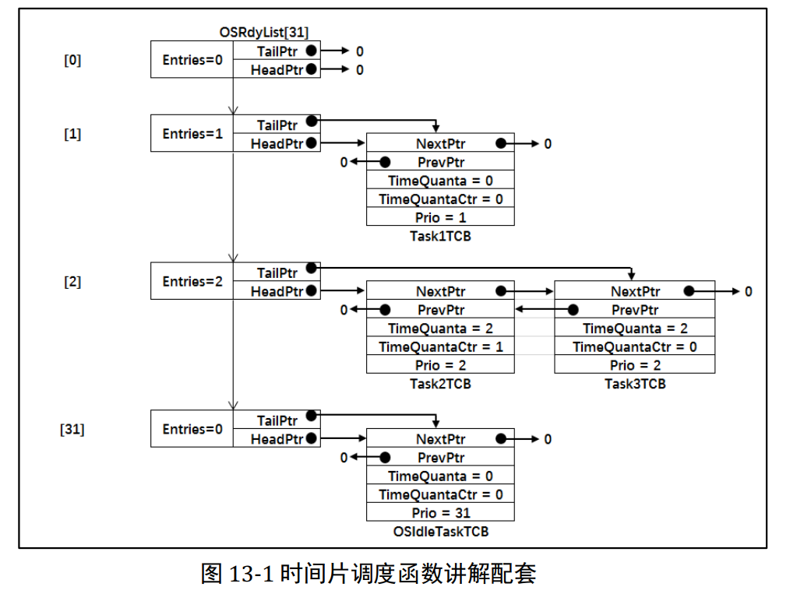
时间片概念
从就绪列表了解时间片：
在相同优先级任务间，同时就绪时，轮流执行的一种机制。

Slide 3
操作时间片的主体
谁来管理操作时间片？
作用 | 功能模块
数据结构基础 | 任务控制块 TCB
初始化 | 任务创建 OSTaskCreate()
管理主体 | 时钟中断服务程序 OSTimeTick()
具体实施 | 时间片调度函数 OS_SchedRoundRobin( )

Slide 4
修改任务控制块TCB
struct os_tcb
{ /*堆栈相关字段*/
CPU_STK *StkPtr;//栈顶指针
CPU_STK_SIZE StkSize;//堆栈大小
OS_TICK TaskDelayTicks;//延时周期个数
OS_PRIO Prio; //任务优先级
/*就绪列表双向链表字段*/
OS_TCB *NextPtr;//下一个指针
OS_TCB *PrevPtr;//前一个指针
/*时基列表相关字段*/
OS_TCB *TickNextPtr;
OS_TCB *TickPrevPtr;
OS_TICK_SPOKE *TickSpokePtr;
OS_TICK TickCtrMatch;
OS_TICK TickRemain;
/* 时间片相关字段 */
OS_TICK TimeQuanta;//时间片需求大小
OS_TICK TimeQuantaCtr;//时间片剩余时间
};

Slide 5
void OSTaskCreate (OS_TCB *p_tcb,
OS_TASK_PTR p_task,
void *p_arg,
OS_PRIO prio,
CPU_STK *p_stk_base,
CPU_STK_SIZE stk_size,
OS_TICK time_quanta,
OS_ERR *p_err)
{ CPU_STK *p_sp; CPU_SR_ALLOC();
/* 初始化TCB为默认值 */
OS_TaskInitTCB(p_tcb);
/* 初始化堆栈 */
p_sp = OSTaskStkInit( p_task, p_arg, p_stk_base, stk_size );
p_tcb->StkPtr = p_sp;
p_tcb->StkSize = stk_size;
  p_tcb->Prio = prio; //赋予优先级
/* 时间片相关初始化 */
p_tcb->TimeQuanta = time_quanta;
#if OS_CFG_SCHED_ROUND_ROBIN_EN > 0u
p_tcb->TimeQuantaCtr = time_quanta;
#endif
OS_CRITICAL_ENTER(); /* 进入临界段，将任务添加到就绪位表、列表 */
OS_PrioInsert(p_tcb->Prio); /*就绪位表*/
  OS_RdyListInsertTail(p_tcb); /*就绪列表*/
OS_CRITICAL_EXIT(); /* 退出临界段 */
*p_err = OS_ERR_NONE;
}
修改 OSTaskCreate()函数

Slide 6
管理主体：时钟中断服务程序
void OSTimeTick (void)
{
/* 更新时基列表 */
OS_TickListUpdate();
#if OS_CFG_SCHED_ROUND_ROBIN_EN > 0u
/* 时间片调度 */
OS_SchedRoundRobin(&OSRdyList[OSPrioCur]);
#endif
/* 任务调度 */
OSSched();
}

Slide 7
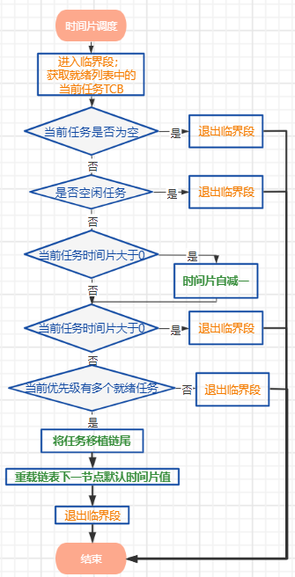
时间片调度 数函
void OS_SchedRoundRobin(OS_RDY_LIST *p_rdy_list)
{ OS_TCB *p_tcb; CPU_SR_ALLOC();
CPU_CRITICAL_ENTER(); /* 进入临界段 */
p_tcb = p_rdy_list->HeadPtr;//获取当前任务TCB
if (p_tcb == (OS_TCB *)0) {//TCB节点为空则退出
CPU_CRITICAL_EXIT(); return;
}
if (p_tcb == &OSIdleTaskTCB){//空闲任务则退出
CPU_CRITICAL_EXIT(); return;
}
if (p_tcb->TimeQuantaCtr > (OS_TICK)0){//时间片自减
p_tcb->TimeQuantaCtr--;
}
if (p_tcb->TimeQuantaCtr > (OS_TICK)0){//时间片没完则退出
CPU_CRITICAL_EXIT(); return;
}
/* 如果当前优先级只有一个任务，则退出 */
if (p_rdy_list->NbrEntries < (OS_OBJ_QTY)2){
CPU_CRITICAL_EXIT(); return;
}
/* 时间片耗完，将任务放到链表的最后一个节点 */
OS_RdyListMoveHeadToTail(p_rdy_list);
p_tcb = p_rdy_list->HeadPtr; /* 重新获取任务节点 */
/* 重载默认的时间片计数值 */
p_tcb->TimeQuantaCtr = p_tcb->TimeQuanta;
CPU_CRITICAL_EXIT(); /* 退出临界段 */
}

Slide 8
修改 OS_IdleTaskInit()函数
/* 空闲任务初始化 */
void OS_IdleTaskInit(OS_ERR *p_err)
{
/* 初始化空闲任务计数器 */
OSIdleTaskCtr = (OS_IDLE_CTR)0;
/* 创建空闲任务 */
OSTaskCreate( (OS_TCB *)&OSIdleTaskTCB,
(OS_TASK_PTR )OS_IdleTask,
(void *)0,
(OS_PRIO)(OS_CFG_PRIO_MAX - 1u),
(CPU_STK *)OSCfg_IdleTaskStkBasePtr,
(CPU_STK_SIZE)OSCfg_IdleTaskStkSize,
(OS_TICK )0,
(OS_ERR *)p_err );
}

Slide 9
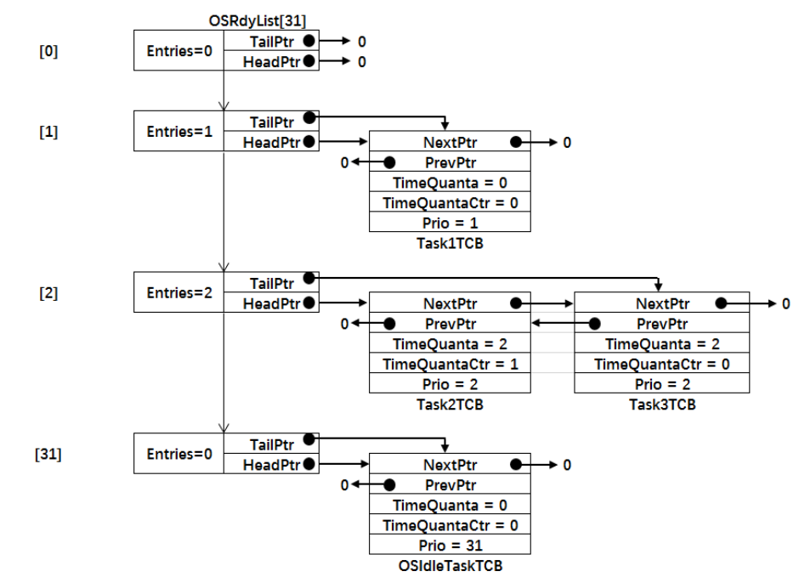
int main(void){
… …
  void Task1( void *p_arg )//优先级为1
  { for( ;; ){
  flag1 = 1;
  OSTimeDly(2);
  flag1 = 0;
  OSTimeDly(2);
  }
  }
  void Task2( void *p_arg )//优先级为2
  { for( ;; ){
  flag2 = 1;
  delay(0xff);
  flag2 = 0;
  delay(0xff);
  }
  }
  void Task3( void *p_arg ) //优先级为2
  { for( ;; ){
  flag3 = 1;
  delay(0xff);
  flag3 = 0;
  delay(0xff);
  }
  }
}
main()数函

Slide 10
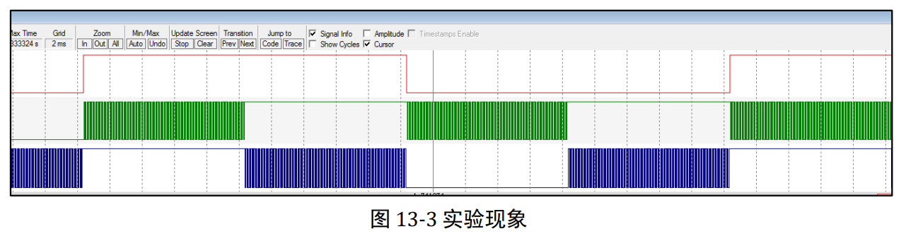
int main(void){
… …
  void Task1( void *p_arg )//优先级为1
  { for( ;; ){
  flag1 = 1;
  OSTimeDly(2);
  flag1 = 0;
  OSTimeDly(2);
  }
  }
  void Task2( void *p_arg )//优先级为2
  { for( ;; ){
  flag2 = 1;
  delay(0xff);
  flag2 = 0;
  delay(0xff);
  }
  }
  void Task3( void *p_arg ) //优先级为2
  { for( ;; ){
  flag3 = 1;
  delay(0xff);
  flag3 = 0;
  delay(0xff);
  }
  }
}
main()数函

